Slide 1




Análise Crítica
Higia
Notes:
‹#›

Slide 2




OBJETIVO DA ANÁLISE CRÍTICA
Apresentar, de forma transparente, o panorama das entregas, resultados e próximos passos do programa Máquina de Vendas junto à Higia, alinhando percepções entre as partes e reforçando o compromisso com a evolução contínua do projeto.

Slide 3




OBJETIVOS ALINHADOS PARA O PROJETO
01
Tornar o funil comercial previsível e disciplinado, reduzindo a dependência dos sócios.
02
Estruturar um processo de prospecção outbound com cadência multicanal e qualificação rigorosa de leads.
03
Implantar o ferramental comercial (CRM e funil de vendas) para gerar previsibilidade analítica.
04
Capacitar a equipe comercial e consolidar indicadores de performance individuais e de equipe.
Estruturação em andamento, com conclusão prevista em nove semanas.
Notes:
Pegue os objetivos baseados na concepção da estratégia ou transcrições de assessment

Slide 4
01. Tornar o funil comercial previsível e disciplinado, reduzindo a dependência dos sócios.
Alinhamento de expectativas e definição dos objetivos macro do projeto
Diagnóstico do modelo As Is e mapeamento dos gargalos estruturais e comerciais
Construção do Blueprint Estratégico, com definição do ICP e da proposta de valor
Notes:
Objetivo e destrinchamento do que foi realizado.

Slide 5
02. Estruturar o processo comercial outbound, com cadência multicanal e qualificação rigorosa de leads.
Elaboração do manual de pré-vendas outbound, com scripts baseados na metodologia AIDA
Definição da cadência mista de prospecção: LinkedIn, e-mail e telefone
Roteiros de qualificação (GPCT) e cadências de reengajamento
Modelagem de filtros de prospecção no Apollo para os ICPs 01 e 02
Central de entregáveis

Slide 6
03. Implantar o ferramental comercial (CRM e funil) para gerar previsibilidade analítica.
Estruturação da planilha de planejamento comercial e do funil de vendas
Definição das etapas da jornada comercial e dos critérios de validação
Aplicação de metodologias: Spin Selling
Implantação final do CRM, em andamento

Slide 7
04. Capacitar a equipe comercial e consolidar indicadores de performance.
Acompanhamento da rotina comercial de Jesus, com treinamento em contorno de objeções
Realização de treinamentos de roleplay com o time comercial
Definição de indicadores de metas individuais e de equipe
Acompanhamento da pipe e finalização do projeto
Treinamento Higia

Slide 8
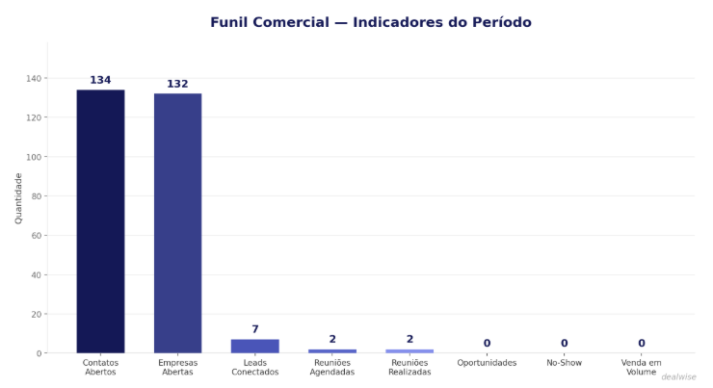





VISÃO GERAL DOS RESULTADOS: ATIVA
Taxa de conexão: Abaixo do esperado.
Taxa de agendamento: Abaixo do esperado, sistema faz a leitura de dois, mas não teve.
Taxa de comparecimento: Abaixo do esperado, não teve.
Onde está o gap real?
Rotina e organização do CRM
Contorno de objeções.
Condução de chamada.
Notes:
Importante ter o Alcance x Meta, em numero e em conversão:
Cadencias abertas
Leads conectados
Reunioes agendadas
Reunioes realizadas
Propostas enviadas
Fechamentos
Faturamento
Com as observações de análise.

Slide 9
PANORAMA ATIVA: VISÃO GERAL MÊS A MÊS
Principais avanços do período:
Onboarding e Discovery concluídos, com diagnóstico completo da operação
Arquitetura da Estratégia e Processos finalizada, com playbook outbound implementado
Estruturação Operacional e Ferramental em andamento, com conclusão prevista em nove semanas
Próximo foco: acompanhamento da pipe comercial e finalização do projeto
Notes:
Cole nesse slide uma tabela ou gráfico que compare mes a mes o avanço da estratégia

Slide 10

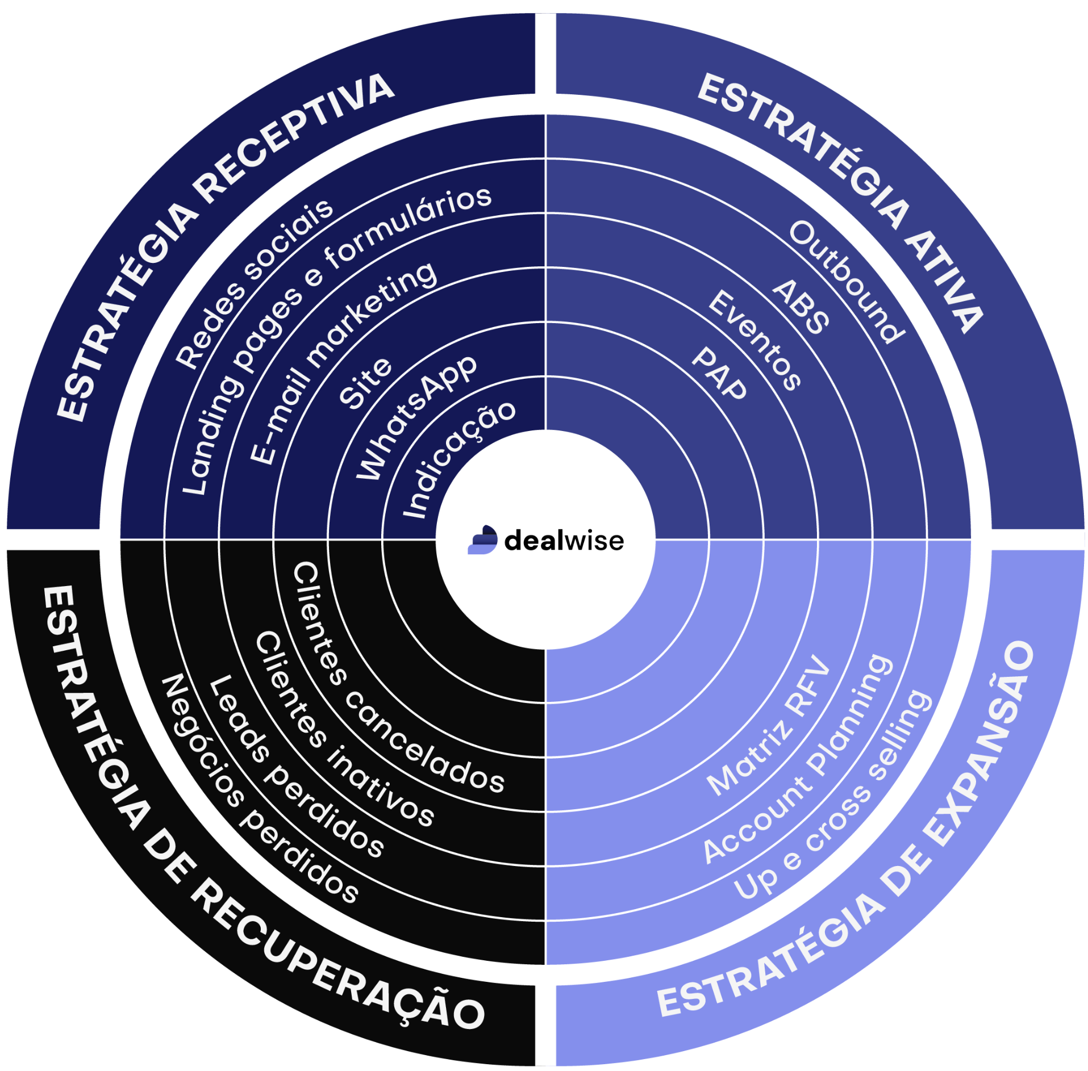
Estratégia Receptiva: Não implementado
Fora do escopo atual do projeto
Playbook comercial outbound: Implementado
Documento consolidado e em uso pela equipe comercial
Estratégia de Recuperação: Não implementado
Fora do escopo atual do projeto
Estratégia de Expansão: Não implementado
Fora do escopo atual do projeto

Slide 11
GARGALOS x COMO FORAM CORRIGIDOS
Acompanhamento da rotina comercial da Jesus nas últimas calls.
Identificação de dificuldades no contorno de objeções durante as ligações
Realização de treinamento específico em contorno de objeção com a equipe
Fortalecimento da abordagem comercial nas próximas interações com leads

Slide 12
GARGALOS x PRÓXIMOS PASSOS ESTRATÉGICOS
Higia: apoiar a adoção do CRM e a validação dos processos comerciais junto à equipe
Higia: garantir a disponibilidade da Jesus para os treinamentos e follow-ups da pipe
Dealwise: dar continuidade ao suporte no contorno de objeções junto à equipe
Dealwise: acompanhar a pipe comercial e conduzir a finalização do projeto

Slide 13

O CSAT uma métrica que utilizamos para medir o seu nível de satisfação imediata com nossos serviços dentro desse mês.
Por favor, aponte a câmera do seu celular para o QR Code ao lado e responda à nossa breve pesquisa. Leva menos de 30 segundos!
https://forms.gle/5jFZ7e8CQMv92mom9

Slide 14
